Slide 1
Поздеева Н.Л. -
учитель математики
МБОУ «УСОШ»
с. Усть-Цильма, Республика Коми

Slide 2
«Буквенная запись свойств сложения и вычитания», 2 урок
«Буквенная запись свойств сложения и вычитания», 3 урок
«Уравнения», 2 урок
«Умножение натуральных чисел», 1 урок
«Деление», 1 урок
«Деление», 2 урок
«Деление с остатком», 1 урок
«Деление с остатком», 3 урок
«Урок на сообразительность»
«Упрощение выражений», 1 урок
«Упрощение выражений», 2 урок
«Упрощение выражений», 5 урок
«Формулы», 1 урок
«Деление десятичных дробей на натуральные числа», 1 урок
«Деление десятичных дробей на натуральные числа», 2 урок
«Деление на десятичную дробь», 5 урок
«Среднее арифметическое», 1 урок
«Транспортир», 1 урок
«Проценты. Задачи на проценты. Повторение

Slide 3
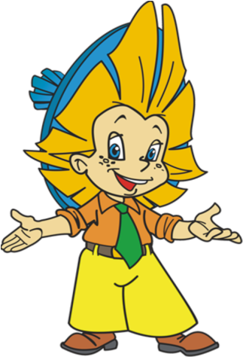
«Буквенная запись свойств сложения и вычитания», 2 урок
Прежде чем смело
К задачам идти,
Тему из букв
ты сумей собери!
713+(87+189) О
65+431+35+69 Н
682-(364+282) И
86+44 Р
562-(233+162) Е
(612+276)- 412 У
177-78 П
314-204 Щ
476 | 99 | 130 | 989 | 110 | 167 | 600 | 36 | 167
У
П
Р
О
Щ
Е
Н
И
Е

Slide 4
Найти значение выражения удобным способом
43-с-23
9111-(590+8111)
20-с
410
4716-(2716+300)
34+а+18
1700
586+(14+238)
52+а
838
435+810+165+90
1500
457-(255+157)
(1614+244)+56
45
1914
73+а+17
577-(477+19)
(847+816)-716
90+а
81
947

Slide 5
Решить уравнения:
60 = а + 51
х + 17 = 60
с- 43 = 81
а – 51 = 60
62 = 100 - у
х – 0 = 82
59 + х = 89
78 – а = 78
а + 45 = 45
70 – с = 68
Когда уравнение
Решаешь, дружок,
Ты должен
Найти у него корешок!

Slide 6
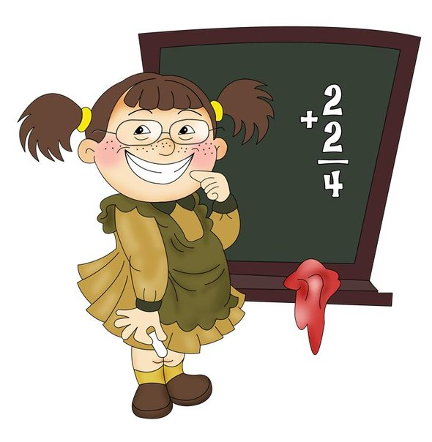
Прежде чем смело
Дальше идти,
Тему из букв
Ты сумей собери!
Решить уравнения:
29 + х = 45 О
35 – х = 17 У
90 – у = 62 И
у – 37 = 18 Е
80 – с = 21 + 19 Н
40 – 3 = с + 13 М
31 + у = 16 + 44 Ж
18 | 24 | 40 | 16 | 29 | 55 | 40 | 28 | 55
У
М
Н
О
Ж
Е
Н
И
Е

Slide 7
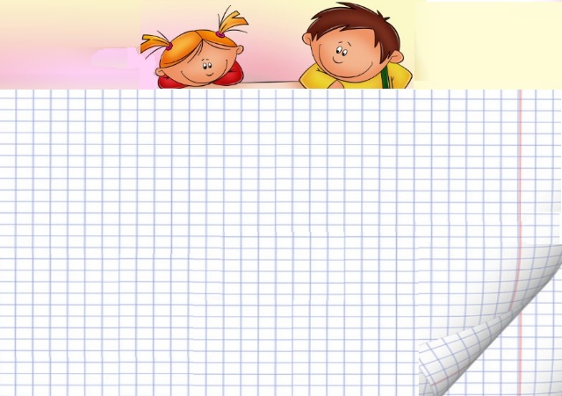
Устный счет
71 ∙ 11
451 ∙ 0
1 ∙ 413
89 ∙ 100
659 ∙ 1
11 ∙ 42
10 ∙ 311
51 ∙ 11
612 ∙ 10
66 ∙ 3

Slide 8
Найти значение выражения.
34 ∙ 11 =
374
29 ∙ 6 =
174
29 ∙ 125 ∙ 8 =
29000
150 : 30 =
5
960 :48 =
20
71 ∙ 11 =
781
65 ∙ 25 ∙ 4 =
6500
760 : 10 =
76
7200 : 200 =
36
750 : 15 =
50
37 ∙ 8 =
296
35 ∙ 8 ∙ 2 =
560
99 ∙ 4 =
396
458 ∙ 10 =
4580
5200 : 100 =
52

Slide 9
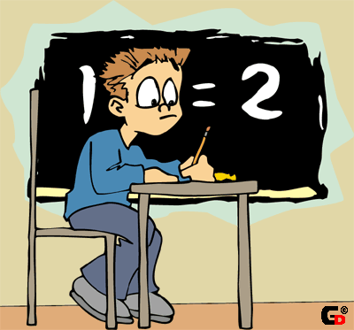
400 : 10
23 ∙ 11
6 ∙ 10
77 : 1
61 : 61
47 ∙ 9
1313 : 13
84 : 6
1236 : 6
Прежде чем смело
Дальше идти,
Тему из букв
Ты сумей собери!
8 ∙ 125
105 : 5
423 | 253 | 40 | 253 | 101 | 60 | 253 | 206
Д
Е
Л
Е
Н
И
Е
С
77 | 206 | 14 | 1 | 14 | 21 | 77 | 1000
О
С
Т
А
Т
К
О
М

Slide 10
х : 5 = 5 (ост. 3) х : 25 = 13 (ост. 8)
99 : в = 8 (ост. 3) 43 : а 7 (ост. 1)
у : 18 = 11 (ост. 3) 293 : х = 18 (ост. 5)

Slide 12
Найти значение выражения
56 ▪ 4
=224
59 ▪ 8
=472
25 ▪ 13 ▪ 4
=1300
47 ▪ 7
=329
125 ▪ 27 ▪ 4
=13500
8 ▪ 67 ▪ 125
=6700
50 ▪ 9 ▪ 2
=900
91 ▪ 6
=546
67 ▪ 3
=201
55 ▪ 7
=375

Slide 13
Вычислить удобным способом
38 ▪ 37 + 63 ▪ 38
25 ▪ 78 - 68 ▪ 25
77 ▪ 52 + 23 ▪ 52
237 ▪ 62 - 137 ▪ 62
81 ▪ 74 + 19 ▪ 74
99 ▪ 34
100 ▪ 52

Slide 14
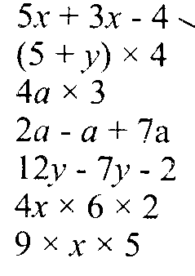
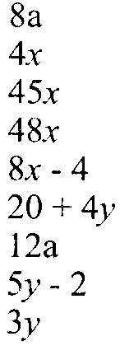
Для выражений левого столбика найдите пару из правого столбика.

Slide 15
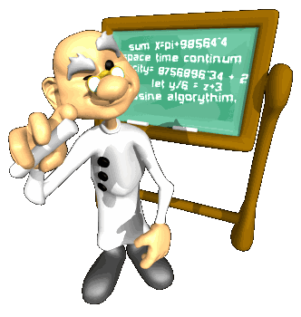
Лабиринт вопросов трудных
Разгадать помогут нам
Наши знания ,уменья
Со смекалкой пополам
Найдите значение выражений самым удобным способом и используя данный шифр, прочитайте тему урока

Slide 16
Мы отправляемся в удивительный мир загадок нашей планеты. Вам предстоит узнать. Как называется дальний родственник лимона и апельсина. Вы сможете прочитать это слово, если верно найдете значения выражений и определите положение точки с соответствующей координатой на координатном луче.
1,7 +1,4
2,2 ▪ 2
0,7 + 2,6
1,5 + 2,6
5 – 2,6
0,22 ▪ 10
7,8 – 4,1
0,028 ▪ 100
2
3
4
Г
Е
Т
Б
А
М
О
Р
Растение БЕРГАМОТ – это цитрусовое растение. Плоды его не съедобны, но масло, которое получают из кожуры этих плодов, листьев и цветов, имеет приятный и свежий аромат. Бергамотовым маслом ароматизируют чай.

Slide 17
Решив следующие примеры и расположив их в порядке убывания, вы прочтете название страны в которой произрастает растение бергамот.
48 :16 Я
618 : 3 Т
450 : 5 А
96: 6 И
5648 : 8 И
355 : 5 Л
3 | 16 | 206 | 706 | 50 | 71
706 | 206 | 90 | 71 | 16 | 3
И | Т | А | Л | И | Я

Slide 18
Если ты на эти числа
Устремишь с вниманьем взгляд,
То найдешь закономерность
И продолжишь чисел ряд.
Т
1,2; 1,8; 2,4; 3…
9,6; 8,9; 8,2; 7,5…
0,9; 1,8;3,6; 7,2…
1,2; 0,7; 2,2; 1,4; 3,2; 2,1…
Вычислить
48,6 : 6 77,14 : 7
12,09 : 3 0,04 : 2
4,78 ▪ 100 22,22 : 11
5,015 : 5 36,24 : 12
0,23 ▪ 10 0,5 ▪ 8

Slide 19
Решите примеры и прочитайте название удивительного плода, которое по вкусу напоминает смесь ананаса и груши.
0,06 ▪ 0,1
0,6 ▪ 0,4
5,7 : 0,3
7,1 : 0,1
0,2 ▪ 1,4
32,13 ▪ 0,1
48,48 : 0,48
76,31 : 10
3,213 | 101 | 0,24 | 71 | 7,631 | 0,006 | 19 | 0,28
Д
Ж
Е
К
Ф
Р
У
Т
Молодцы! Это джекфрут. Растет он в странах Южной и Юго-Восточной Азии от Индии до Индонезии. Плоды его имеют форму бочонка.

Slide 20
7 ▪ 0,1
7,3 ▪ 3
43,1 ▪ 10
6,45 – 6,4
64,24 : 8
12 ▪ 0,1
4,13 + 3,87
81,1 : 0,1
68,2 : 2
45,4 + 0,6
0,1 ▪ 0,1
12 – 2,6
60 – 0,9

Slide 21
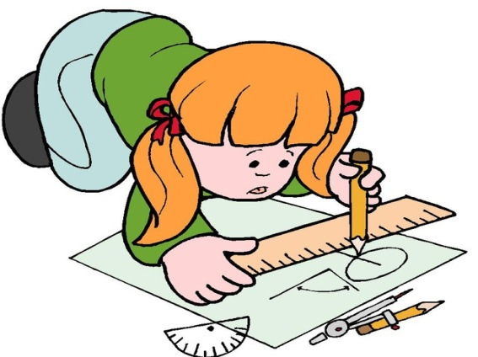
Решив правильно примеры и расположив соответствующие буквы ответов, вы сможете прочитать тему нашего урока.
9 – 0,99 Т
67 ▪ 11 О
5 % от 600 И
от 120 А
51,5 : 5 С
0,8 ▪ 7 П
12,8 + 7,02 Р
4 : 0,8 Н
8,01 | 19,82 | 90 | 5 | 10,3 | 5,6 | 737 | 19,82 | 8,01 | 30 | 19,82
Т
Р
А
Н
С
П
О
Р
Т
И
Р

Slide 22
0,13 1,09 0,8 0,45 0,006
43% 18% 40% 77% 112%
- Что такое процент?
- Как найти процент от числа?
- Как найти число по его процентам?
-Как узнать, сколько процентов составляет одно число от другого?
-В первой строчке замените десятичные дроби процентами.
-Во второй строчке проценты замените десятичными дробями

